Slide 1

Prof.: Jorge Fernandes
IA E DATA SCIENCE PARA LÍDERES (2024)
The University of Chicago
Jorge
MESTRADO – GESTÃO DE NEGÓCIOS (2022-2023)
FIA Business School
MBA em GESTÃO EMPRESARIAL (2004-2005)
Fundação Dom Cabral
MBA em ECONOMIA DO SETOR FINANCEIRO (2001-2002)
Universidade do Estado de São Paulo - USP
BACHARELADO em ADMINISTRAÇÃO DE EMPRESAS (1989 - 1992)
Universidade Camilo Castelo Branco

Slide 2



Finanças:
Pessoais, empresariais
e públicas.

Slide 3
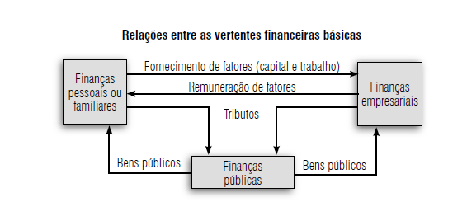
Finanças pessoais tem objetivos não mensuráveis, sitiado no campo da subjetividade (a satisfação das necessidades e desejos);
Finanças empresariais tem objetivo mensurável que é a maximixação de ganho (lucro);
Finanças públicas tem o objetivo de auxiliar nas necessidades coletivas.

Slide 4

Finanças Pessoais:
O objetivo é ajudar as pessoas e famílias na busca de maiores níveis de bem-estar a partir do melhor uso dos recursos de que dispõem e de que podem vir a dispor.

Slide 5
Objeto e Objetivo das Finanças Pessoais
As finanças pessoais têm por objeto de estudo e análise as condições de financiamento das aquisições de bens e serviços necessários à satisfação das necessidades e desejos individuais. Numa economia baseada em moeda e crédito, as finanças pessoais compreendem o manejo do dinheiro, próprio e de terceiros, para obter acesso às mercadorias, bem como à alocação de recursos físicos com a finalidade de obter dinheiro e crédito.
1
Objetivo Principal
Assegurar que as despesas sejam sustentadas por recursos sobre os quais se tenha controle
2
Metas Pessoais
Compatibilizar o querer (necessidades e desejos) e o poder (capacidade de compra)
3
Patrimônio
Fazer o patrimônio pessoal crescer ao máximo, ampliando a independência financeira

Slide 6
A Natureza e a Lógica do Dinheiro
Obter dinheiro não é fácil. A grande qualidade do dinheiro é sua escassez. É esse atributo que o faz objeto de desejo e instrumento de mobilização de trabalho e recursos. O dinheiro não tem valor em si, sendo um meio. Hoje o dinheiro é fiduciário, baseado na confiança. Não há lastro. E está cada dia mais deixando de ser físico para tornar-se virtual.
Escassez
1
O dinheiro é escasso, o que o torna objeto de desejo
2
Meio de Troca
O dinheiro funciona como um equivalente geral nas trocas
Base Fiduciária
3
Hoje o dinheiro é baseado na confiança, sem lastro físico
4
Virtualização
O dinheiro está se tornando cada vez mais virtual e digital

Slide 7

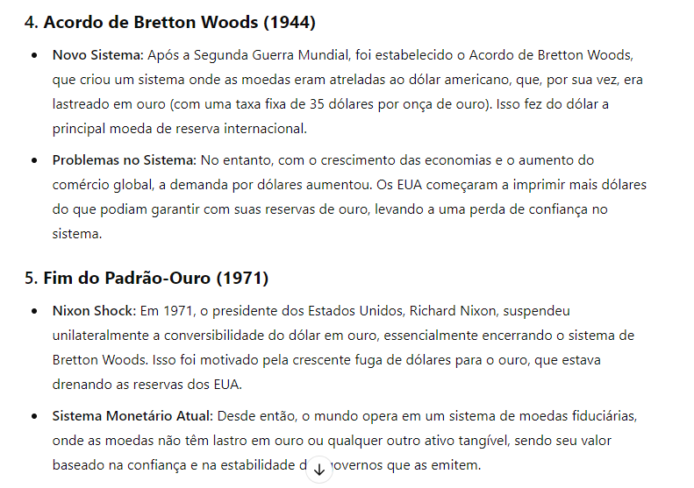

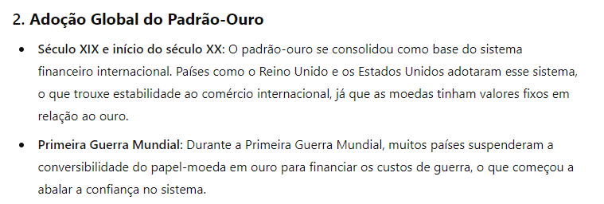
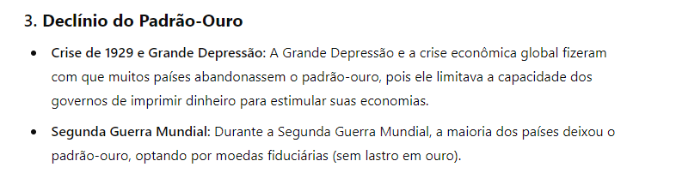
Base Fiduciária

Slide 8
A Situação Financeira Ideal
A situação financeira ideal é aquela que combina superávits sucessivos ao longo do tempo e um nível de poupança acumulada que ofereça segurança contra imprevistos e uma margem para fazer aplicações em ativos reais ou financeiros, para reforçar as receitas. As receitas são sempre maiores do que as despesas. Para chegar a esse ponto de equilíbrio há diferentes caminhos, como aumentar receitas mantendo despesas constantes ou reduzir despesas mantendo receitas constantes.
Superávits Constantes
Poupança Acumulada
Aplicações Financeiras
Receitas maiores que despesas mês a mês.
Reserva financeira para imprevistos e oportunidades.
Investimentos para reforçar as receitas.

Slide 9
Planejamento e Controle das Finanças Pessoais
Para obter ou chegar o mais próximo possível da situação ideal das finanças pessoais é preciso planejar e controlar o uso do dinheiro e do crédito, além de definir objetivos e metas não só financeiros, mas de vida. Os instrumentos básicos para o planejamento das finanças pessoais são o orçamento e o fluxo de caixa. O conhecimento de alguns elementos de contabilidade e matemática financeira ajuda a consolidar a compreensão da lógica do dinheiro.
Orçamento
Contabilidade
Previsão de receitas e despesas mensais
Registro de movimentações financeiras
Fluxo de Caixa
Matemática Financeira
Acompanhamento diário de entradas e saídas
Cálculos de juros, descontos e variações

Slide 10
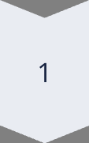
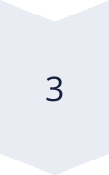
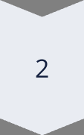
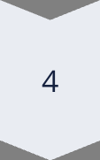
A Fonte das Receitas nas Finanças Pessoais
Em finanças pessoais a fonte das receitas é a ação do indivíduo. A pessoa poderá, para obtê-las, trabalhar (como empregado) ou empreender (como dono do próprio negócio). A capacidade de realização (CR) define-se pela equação: CR = COMPETÊNCIA + COMPROMISSO + DISPOSIÇÃO + DISPONIBILIDADE. Os quatro ingredientes são necessários simultaneamente para que alguém seja capaz de realizar algo e com isso obter renda.
Competência
Disposição
Habilidades, conhecimentos e experiência
Condições físicas e psicológicas
Compromisso
Disponibilidade
Envolvimento e dedicação às tarefas
Tempo dedicado às atividades

Slide 11



Mercado, Família e Finanças Pessoais
O mercado é um espaço social para a livre manifestação de preferências. Cada um oferece um tipo específico de contribuição para os demais e todos esses concorrem para abastecer o indivíduo de tudo o que necessita e não produz. As famílias devem abastecer-se de tudo que seus membros necessitam para sobreviver. O adequado abastecimento depende de que seus membros ou parte deles tenham algo a oferecer em troca do que necessitam ou desejam e se organizem para realizar as trocas.
Mercado
Finanças
Espaço de trocas e manifestação de preferências
Gestão dos recursos para atender necessidades
Família
Unidade básica de consumo e organização financeira

Slide 12
Principais Despesas e suas Características
No conjunto das despesas realizadas no âmbito pessoal e/ou familiar existem algumas que se destacam pela sua essencialidade e presença constante no orçamento doméstico. Elas se referem a itens básicos de consumo e a serviços essenciais para o bom andamento do dia-a-dia. Dada essa essencialidade, são despesas que não podem ser eliminadas, apenas reduzidas.
Moradia
Aluguel, financiamento, manutenção
Alimentação
Supermercado, restaurantes
Transporte
Combustível, transporte público
Saúde
Plano de saúde, medicamentos
Educação
Mensalidades escolares, material

Slide 13



Investimentos Pessoais e Familiares
Investimentos são aquisições que se incorporam ao patrimônio da pessoa ou família, geralmente consistindo de bens duráveis, como imóveis, veículos, máquinas, equipamentos etc. A casa, para morar, é o principal investimento da maioria das pessoas ou famílias. O automóvel é, ao mesmo tempo, ícone de consumo e bem essencial numa sociedade em que velocidade é condição de vida e em que o transporte coletivo é deficiente.
Imóveis
Veículos
Eletrodomésticos
Principal investimento familiar
Meio de transporte e status
Conforto e praticidade no lar

Slide 14


Impostos, Contribuições e Tarifas
Os tributos (impostos, taxas e contribuições de melhoria) e as contribuições parafiscais (previdenciária, anuidades de conselhos profissionais etc.) abocanham uma parcela grande das receitas pessoais. Embutidos nos preços estão os impostos indiretos, recolhidos a cada compra; periodicamente são pagos os impostos diretos.
1
Impostos Diretos
Imposto de Renda, IPTU, IPVA
2
Impostos Indiretos
IPI, ICMS embutidos nos preços
3
Contribuições
Previdência, conselhos profissionais
4
Tarifas
Bancárias, serviços públicos

Slide 15
Crédito e Dívidas
Crédito é bom sempre ter, mas usar só moderadamente, se evitar for impossível. É bom ter porque aumenta a segurança diante de imprevistos. É preciso usar moderadamente porque custa. Comprando-se a crédito paga-se não só pelo bem adquirido, mas também pelo "aluguel do dinheiro" (juro). Dívidas, evitar. Elas são uma forma velada de escravidão, uma espécie de hipoteca do bem-estar futuro.
Vantagens do Crédito
Desvantagens do Crédito
Cuidados com Dívidas
Segurança para imprevistos, aproveitar oportunidades.
Custo dos juros, risco de endividamento.
Evitar, pagar rapidamente, negociar em caso de dificuldades.

Slide 16
Aplicações Financeiras e Aposentadoria
As aplicações financeiras devem ser entendidas nas finanças pessoais como um procedimento para colocar o dinheiro para "trabalhar" para a pessoa ou para a família, reduzindo a necessidade de trabalhar para sobreviver. Além de proporcionar segurança diante de imprevistos e facilidade para aproveitar oportunidades de negócios, o dinheiro poupado e aplicado sistematicamente é a garantia de renda quando não for mais possível ganhar dinheiro trabalhando.
1
Poupança Regular
Guardar parte da renda mensalmente
2
Aplicações Financeiras
Investir o dinheiro poupado
3
Rendimentos
Obter retorno sobre os investimentos
4
Aposentadoria
Usar os rendimentos como renda na velhice

Slide 17
Direitos do Consumidor e do Investidor
O Código de Defesa do Consumidor estabelece normas de proteção e defesa do consumidor, de ordem pública e interesse social. investidor também possui direitos e garantias estabelecidos pela Comissão de Valores Mobiliários (CVM) e outras entidades reguladoras do mercado financeiro.
Direitos do Consumidor
Estabelecidos pelo Código de Defesa do Consumidor
Órgãos de Defesa
PROCON, IDEC e outros
Direitos do Investidor
Regulados pela CVM e outras entidades
Educação Financeira
Fundamental para exercer os direitos

Slide 18
Resumo
Investimento Pessoal
Controle de Orçamento
Minhas Despesas
Fluxo de Caixa
Meu Patrimônio
Aprendendo a Investir – Como escolher
Acompanhar e Revisar os Investimentos

Slide 19
Resumo
Investimento Pessoal
Controle de Orçamento
Identifique onde vai parar seu salário todo o mês. Para isso, faça uma lista com todas as suas despesas, das maiores até as mais corriqueiras;
Faça uma fotografia detalhada de todas as suas receitas, despesas, dívidas e seus investimentos;
Junte a família e juntos avaliem os gastos. É fundamental que toda a família participe dos seus planos financeiros. Desta forma, todos ficarão comprometidos com um mesmo objetivo;
Faça um orçamento. Ele deve ser simples, incluindo suas receitas e todas suas despesas. Um orçamento lhe dará a exata dimensão de quanto ganha, e principalmente de quanto precisa para realizar seus sonhos;
Agora você tem um panorama perfeito sobre sua vida financeira. O próximo passo é escolher o caminho de seus investimentos.
Minhas Despesas
Fluxo de Caixa
Meu Patrimônio
Aprendendo a Investir – Como escolher
Acompanhar e Revisar os Investimentos

Slide 20
Resumo
Investimento Pessoal
Controle de Orçamento
A idéia de ter um orçamento não é para nos deixar tristes porque vamos ver a situação real de nossa saúde financeira. Ao contrário, a ideia de ter um orçamento é para nos deixar confiantes de que estamos ficando cada vez mais perto de realizar nossos sonhos.
Nossos sonhos é que devem animar a rotina do planejamento financeiro de toda a família. Esse é um começo para manter o controle de nossos orçamentos.
Para organizar suas contas é preciso separar as receitas das despesas. Faça uma lista dos ganhos e das despesas que você tem.
Minhas Despesas
Fluxo de Caixa
Meu Patrimônio
Aprendendo a Investir – Como escolher
Acompanhar e Revisar os Investimentos

Slide 21
Resumo
Investimento Pessoal
Controle de Orçamento
Minhas Despesas
A maioria das pessoas acaba tendo muitas despesas e poucas receitas. Água, luz, telefone, condomínio, escola dos filhos, supermercado, entre outras. E as receitas, muitas vezes, se resumem a apenas uma: o salário no fim do mês.
Por isso, é importante que você tenha listado todas as suas despesas, e saiba exatamente quanto elas representam na sua renda. Esse exercício, apesar de parecer um desafio, permitirá que você assuma o controle de sua vida financeira.
Lembre-se de que há dois caminhos para você aumentar seu fluxo de caixa: o primeiro é aumentar sua renda, o que nem sempre é fácil. E o segundo, que pode ser mais simples e depende basicamente de disciplina, é reduzir suas despesas.
Fluxo de Caixa
Meu Patrimônio
Aprendendo a Investir – Como escolher
Acompanhar e Revisar os Investimentos

Slide 22
Resumo
Investimento Pessoal
Controle de Orçamento
Minhas Despesas
Fluxo de caixa é uma avaliação (geralmente uma previsão) do comportamento das receitas e despesas.
Por exemplo, para um assalariado existe apenas uma entrada mensal e dezenas de saídas.
A diferença entre estes dois fluxos gera um resultado no final de mês, que pode ser investido (quando há sobras) ou financiado (quando falta dinheiro para cobrir as despesas).
Como o extrato bancário que você recebe em casa, o fluxo de caixa informa quanto dinheiro você tinha disponível no início do mês (quando seu salário foi depositado na conta) e quais foram todas as saídas da sua conta e depósitos feitos ao longo do período e, por fim, o saldo atual.
Fluxo de Caixa
Meu Patrimônio
Aprendendo a Investir – Como escolher
Acompanhar e Revisar os Investimentos

Slide 23
Resumo
Investimento Pessoal
Controle de Orçamento
Minhas Despesas
Construir um patrimônio não é uma tarefa simples. Há muitas pessoas que chegam à aposentadoria sem um tostão sequer e precisam viver à custa de favores de filhos e parentes. Este é seu maior estímulo para você construir um patrimônio e poder chegar à aposentadoria tendo conquistado sua independência financeira.
A primeira preocupação é formar um patrimônio que esteja a salvo da inflação. Não adianta nada passar a vida economizando se você deixar que a inflação destrua seu patrimônio.
Patrimônio Líquido = totalidade de seus bens - compromissos financeiros.
Um processo de construção de patrimônio envolve os seguintes passos:
Ser realista;
Estabelecer metas;
Criar uma estratégia;
Ser flexível, seus objetivos podem mudar.
Fluxo de Caixa
Meu Patrimônio
Aprendendo a Investir – Como escolher
Acompanhar e Revisar os Investimentos

Slide 24
Resumo
Investimento Pessoal
Controle de Orçamento
Minhas Despesas
Sua principal preocupação hoje é acumular patrimônio? Ou seu objetivo atual é proteger o patrimônio que você já acumulou? É importante entender que não existe a melhor opção, e sim a mais adequada às suas necessidades e expectativas.
Há várias formas de você investir seu dinheiro: comprar um imóvel, aplicar em títulos de renda fixa ou em ações são alguns exemplos. Um aspecto importante é definir qual a meta de rentabilidade para a aplicação.
Se sua meta é acumular patrimônio você terá, necessariamente, de buscar aplicações mais arrojadas.
Esses investimentos têm maior potencial de ganho ao longo do tempo, e consequentemente um maior grau de risco.
Fluxo de Caixa
Meu Patrimônio
Aprendendo a Investir – Como escolher
Acompanhar e Revisar os Investimentos

Slide 25
Resumo
Investimento Pessoal
Mas, se você quer apenas proteger seu patrimônio, opte por aplicações mais conservadoras, mas com uma taxa de retorno acima da inflação.
Ao escolher um investimento arrojado é importante que sua decisão seja baseada em seus objetivos e tempo de aplicação, e sua tolerância ao risco de perda.
Controle de Orçamento
Minhas Despesas
Fluxo de Caixa
Meu Patrimônio
Aprendendo a Investir – Como escolher
Acompanhar e Revisar os Investimentos

Slide 26
Resumo
Investimento Pessoal
Controle de Orçamento
Há várias formas de você acompanhar o desempenho de seus investimentos. Todos os dias é possível encontrar, na internet, informações sobre os ativos do mercado.
Além dessas informações comuns a todo investidor é preciso acompanhar sempre o desempenho
de seus investimentos especificamente, e avaliar periodicamente se ainda estão de acordo com
seus objetivos, estabelecidos na época da sua aplicação inicial.
Minhas Despesas
Fluxo de Caixa
Meu Patrimônio
Aprendendo a Investir – Como escolher
Acompanhar e Revisar os Investimentos

Slide 27


Bibliografia sobre Finanças Pessoais
Existem diversas obras que podem auxiliar no aprofundamento dos conhecimentos sobre finanças pessoais. Alguns livros recomendados incluem títulos sobre orçamento doméstico, investimentos, planejamento financeiro e educação financeira. É importante buscar obras de autores reconhecidos e atualizadas, pois o mercado financeiro está em constante evolução.
1
Orçamento Doméstico
3
Planejamento Financeiro
Livros sobre como organizar as finanças do lar
Títulos sobre organização financeira de longo prazo
2
Investimentos
4
Educação Financeira
Obras sobre aplicações financeiras e mercado de capitais
Livros introdutórios sobre finanças pessoais

